Slide 1
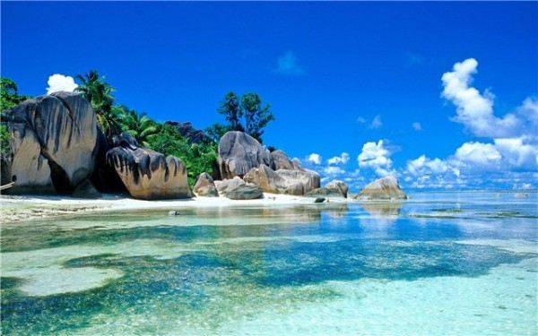
Українська мова 3 клас
Країна Небувалія

Slide 2
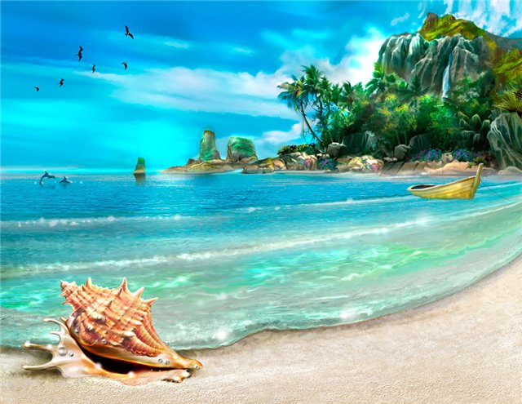
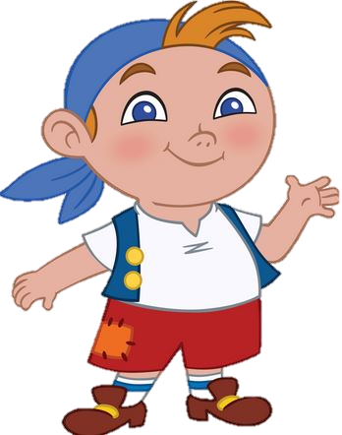

Slide 3
Каліграфічна хвилинка

Slide 4
Минулий – час, який минув.

Slide 5
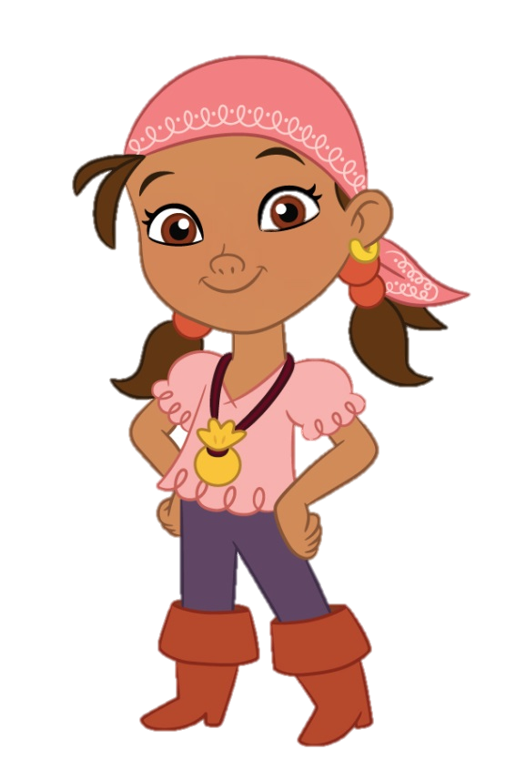
Гра «Вставте закінчення»
ВІТРИЛ..
А
И
КАНАТ..
И
ИЙ
ШВИДК..
А
ИЙ
Ю
ПО МОР..
Ю
І
ЧЕРЕЗ ХВИЛ..
І

Slide 6
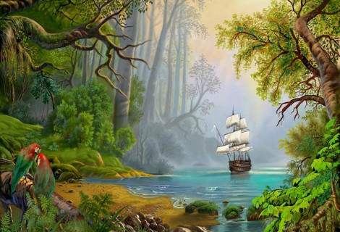
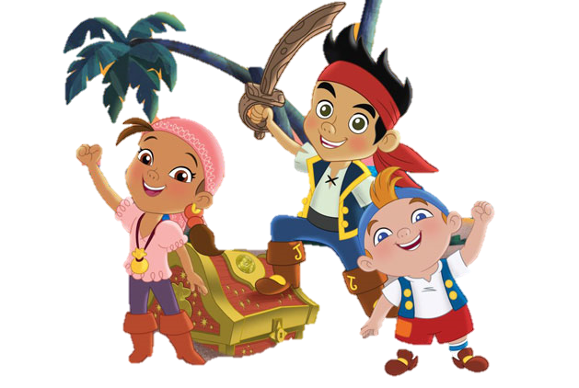

Slide 7
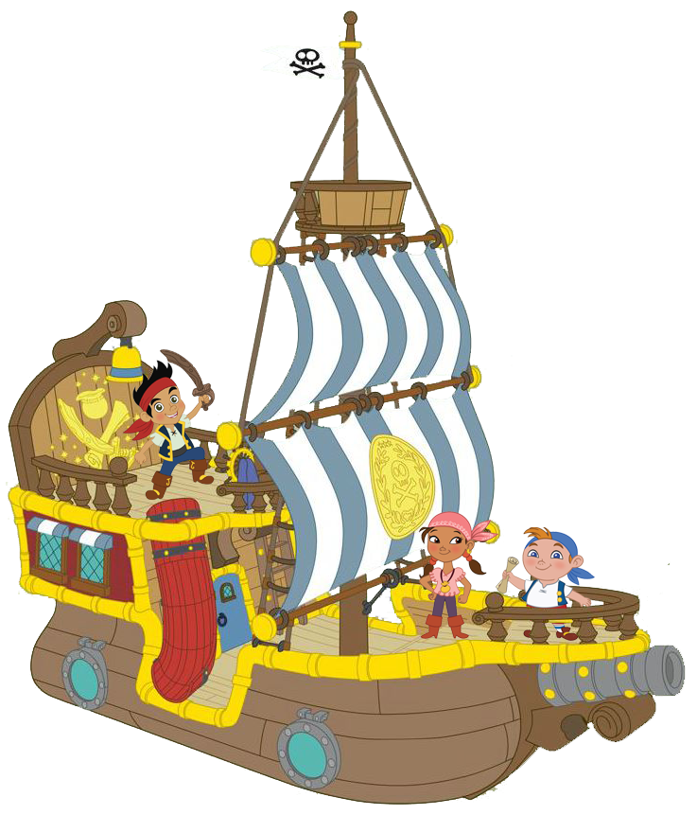
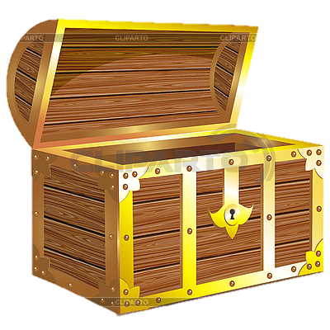
Хочу все знати!

Slide 8
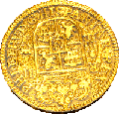
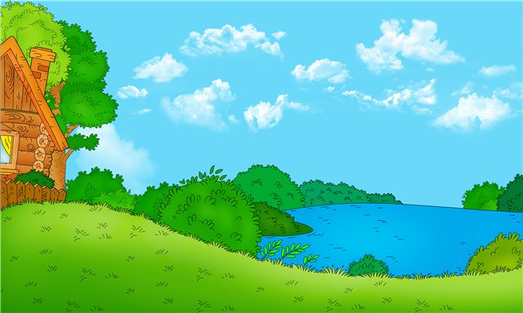
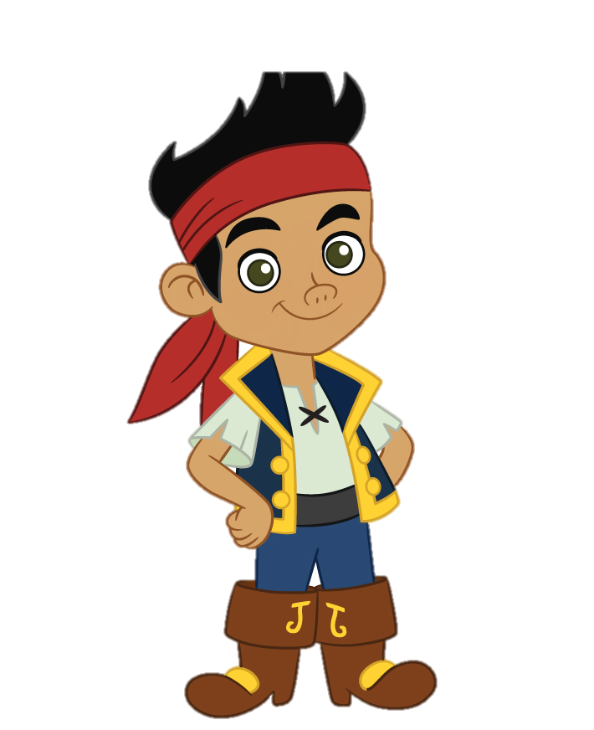
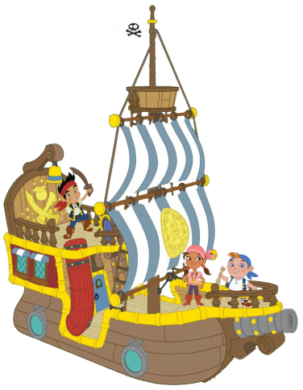
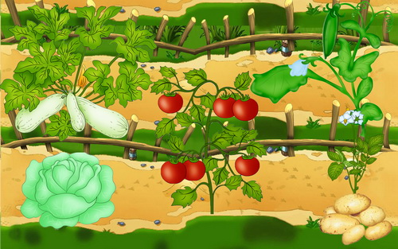
Виконайте вправу 110
Хочу все знати!

Slide 9
Запам'ятайте!
Частина слова без закінчення називається основою.
Основу позначають так:

Slide 10
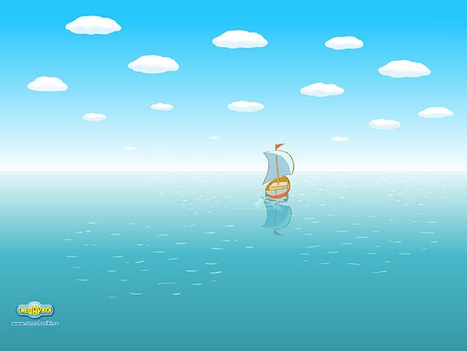
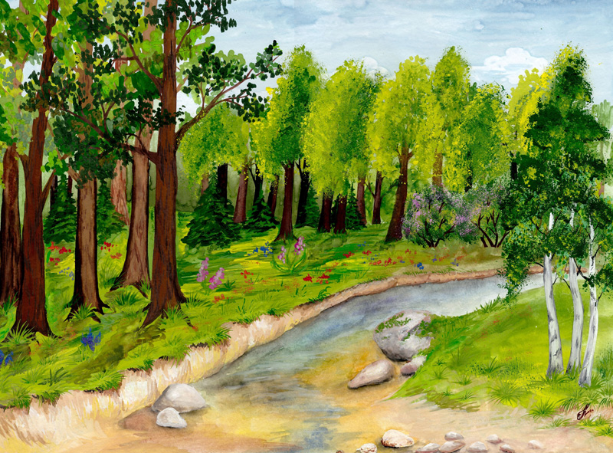
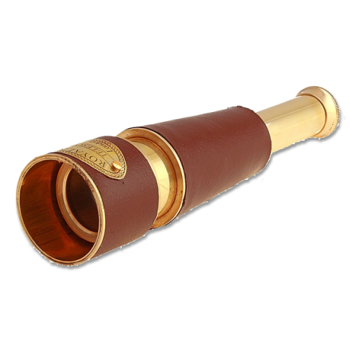
ліс
пролісок
лісок

Slide 11
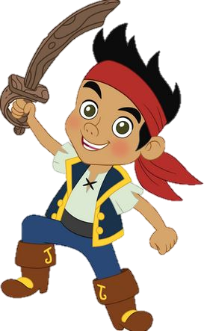
Алгоритм
визначення основи:
Прочитати слово.
Виділити закінчення.
3. Позначити основу так:

Slide 12
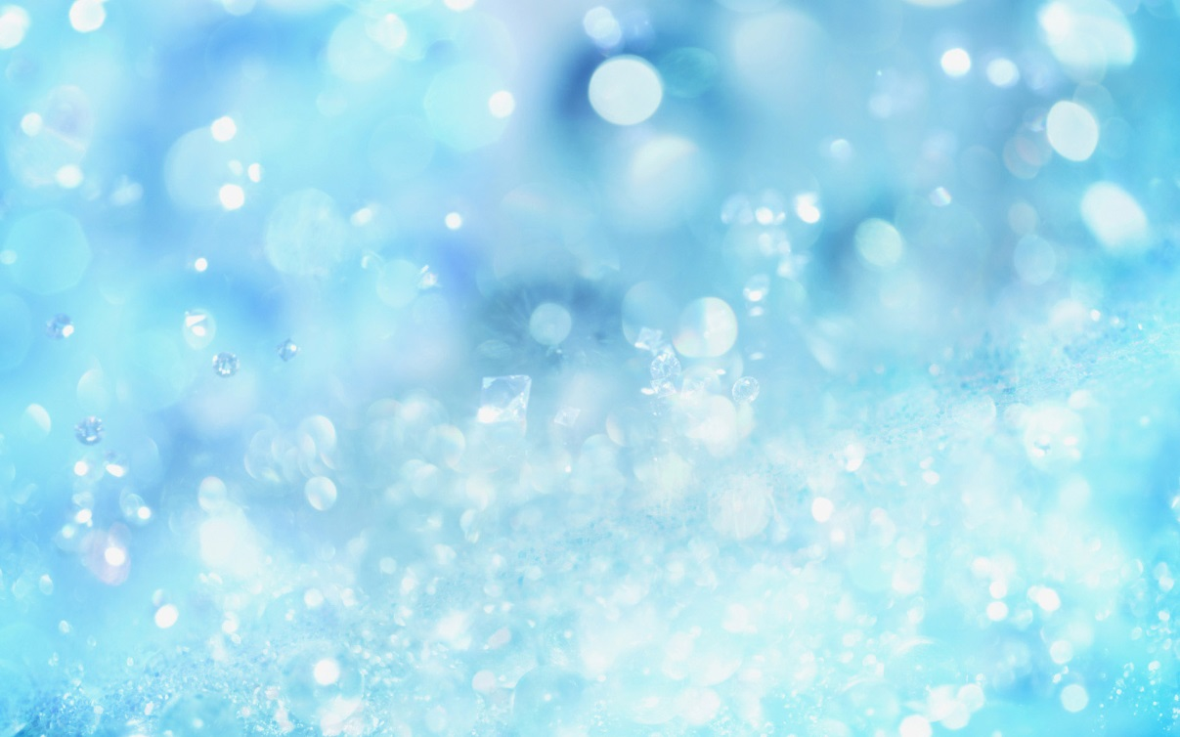
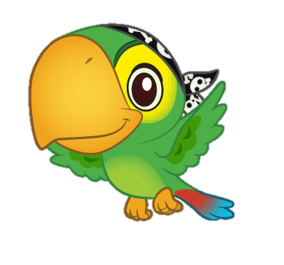
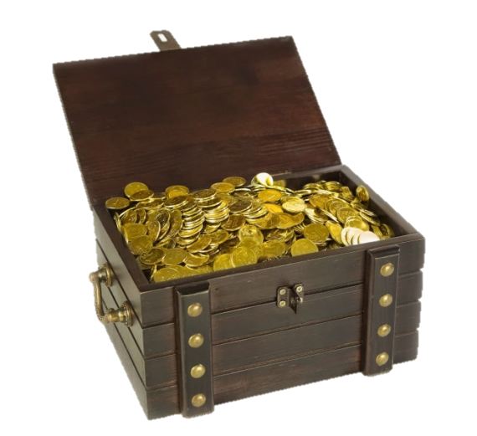
Основа слова
дружб
а
слив
а
сонц
е
смілив
ий
сніг
пірат
чемн
е
яблук
о
веселк
а
знак

Slide 13
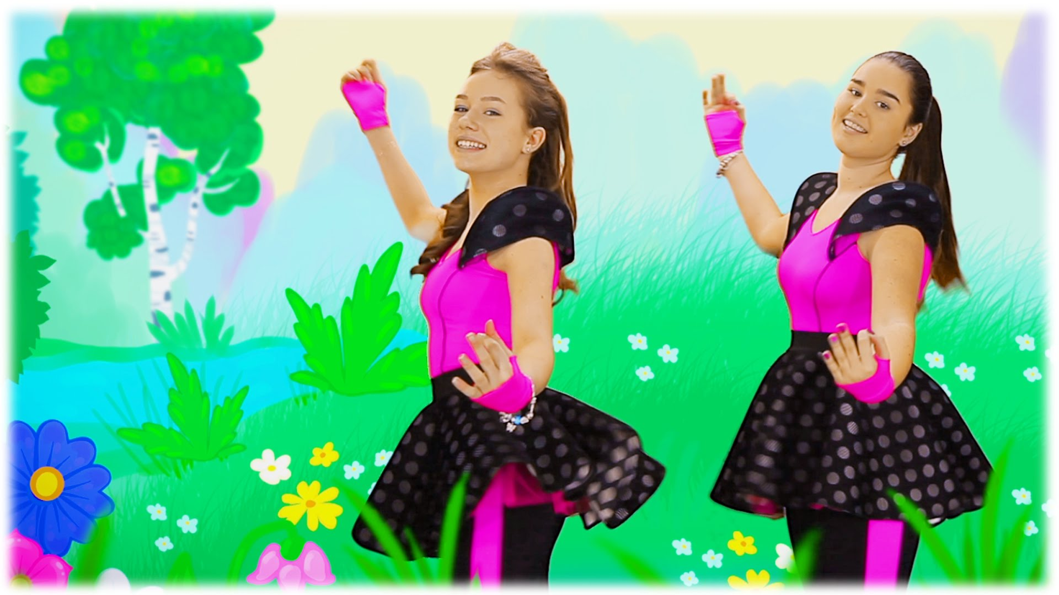

Slide 14
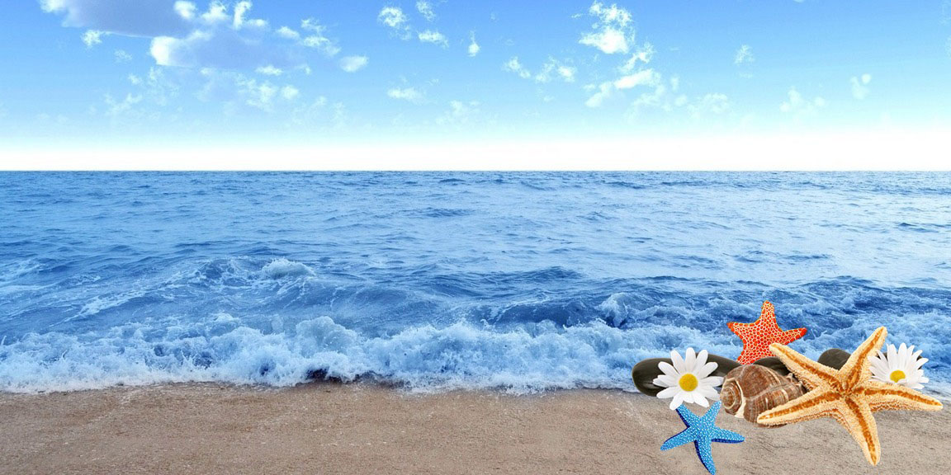
Виконайте вправу 111
Хочу все знати!

Slide 15
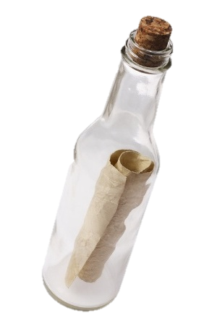
Хочу все знати!

Slide 16
Виконайте вправу 112
Одного літнього ранку Василько й Настя йшли берегом річки. Раптом почувся тоненький писк. Діти зупинилися. Десь близько закахкала качка.
На поклик Насті й Василька качка поспішала до берега. Вона була вдячна їм за частування. Свою вдячність висловлювала голосним кахканням.

Slide 17
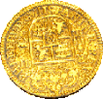
Хочу все знати!

Slide 18
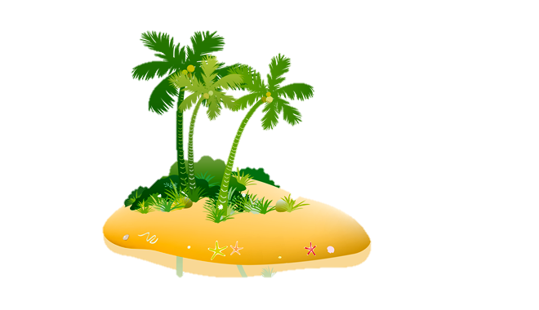
Хочу все знати!

Slide 19
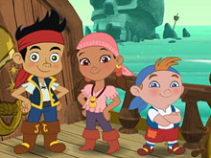

Slide 20
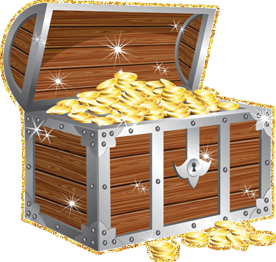
Знання
– найцінніший скарб.

